Slide 1
Вытоптова Татьяна Александровна, КГКОУ «Вечерняя (сменная) общеобразовательная школа №2», с. Шипуново Алтайского края, учитель физики.
Тематический контроль по теме «Физические величины и единицы их измерений». Физика. 9 класс.
Аннотация к тесту
Тематический тест по физике для текущего контроля. Тест состоит из 10 вопросов, на каждый вопрос предлагается 5-6 ответов, из которых учащемуся нужно выбрать один правильный. Для этого учащемуся необходимо щелкнуть левой кнопкой мыши на желтый квадрат выбранного ответа, справа появится слово «да» или «нет».
На выполнение теста отводится 15-20 минут.
Критерий оценивания:
Число правильных ответов: Оценка в баллах:
0-2 1
3-4 2
5-6 3
7-8 4
9-10 5
При составлении теста использовалась литература: Кабардин О.Ф., Орлов В.А. Физика. Тесты 7-9 классы: Учебно-методическое пособие.

Slide 2
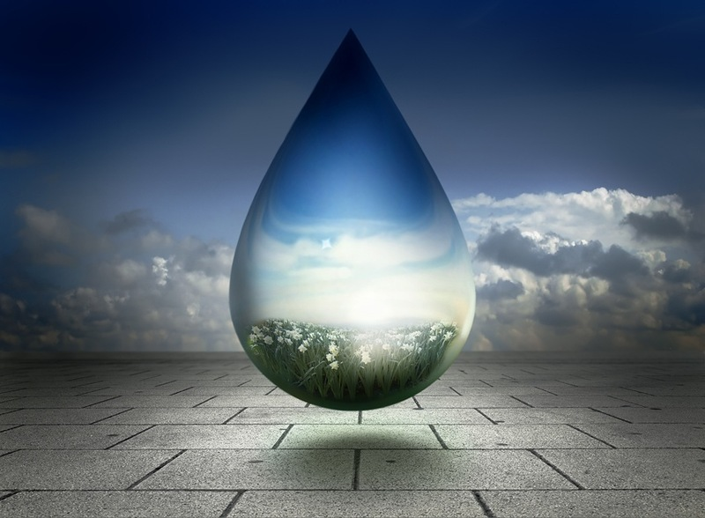
Тест 10
Физика
9 класс
Физические величины
и единицы их измерения.

Slide 3
Какое из пяти слов не является физической величиной?
 | Время.
 | Масса.
 | Звук.
 | Сила.
 | Скорость.
Нет
Да
Следующий вопрос

Slide 4
Что принято за единицу массы в Международной системе (СИ)?
 | Масса эталона килограмма.
 | Масса тела, которому сила в 1 Н сообщает ускорение 1 м/с².
 | Масса 1 л воды.
 | Масса 1 дм³ при нормальных условиях.
Нет
Да
Следующий вопрос

Slide 5
3. Какая из перечисленных ниже пяти физических величин не является скалярной?
 | Масса.
 | Температура.
 | Длина.
 | Перемещение.
 | Плотность.
Нет
Да
Следующий вопрос

Slide 6
4. Какая из перечисленных физических величин входит в число основных единиц Международной системы (СИ)?
 | Скорость.
 | Плотность.
 | Работа.
 | Мощность.
 | Масса.
Нет
Да
Следующий вопрос

Slide 7
5. В каких единицах следует измерять время при использовании Международной системы (СИ)?
 | В сутках.
 | В годах.
 | В часах.
 | В минутах.
 | В секундах.
Нет
Да
Следующий вопрос

Slide 8
6. Какая приставка в названии единицы физической величины означает ее сотую долю?
 | Деци.
 | Санти.
 | Милли.
 | Микро.
 | Мега.
Нет
Да
Следующий вопрос

Slide 9
7. Какая приставка в названии единицы физической величины означает ее увеличение в тысячу раз?
 | Дека.
 | Микро.
 | Милли.
 | Гига.
 | Кило.
Нет
Да
Следующий вопрос

Slide 10
Какие из перечисленных ниже физических величин измеряются в джоулях? 1. Работа. 2. Энергия. 3. Мощность.
 | Только работа.
 | Только энергия.
 | Только мощность.
 | Работа и энергия.
 | Работа, мощность и энергия.
Нет
Да
Следующий вопрос

Slide 11
9. Астрономическими наблюдениями установлено, что вращение Земли из-за влияния приливов постепенно замедляется. Изменяется ли в результате этого единица времени в Международной системе (СИ) – секунда?
 | Изменяется, ее длительность увеличивается.
 | Изменяется, ее длительность уменьшается.
 | Не изменяется, так как секунда в СИ определяется через период колебаний специальных механических часов.
 | Не изменяется, так как секунда в СИ определяется через период обращения Земли вокруг Солнца.
 | Не изменяется, так как секунда в СИ определяется через период колебаний эталонных кварцевых часов.
 | Не изменяется, так как секунда в СИ определяется через период колебаний атомного эталона времени.
Нет
Да
Следующий вопрос

Slide 12
10. Каким образом определяется в СИ единица длины – метр?
 | По расстоянию, которое свет проходит за определенное время.
 | Как 1/40 000 000 длины парижского меридиана.
 | По длине эталона, хранящегося в Париже.
 | По числу длин волн определенного источника света.
 | По длине маятника, совершающего известное число колебаний за определенный интервал времени.
Нет
Да
Следующий вопрос

